Slide 1
特殊部隊 SETチームの日常 -技術と実験を融合した実践アジャイル術-
伊藤 宏幸・高橋 勲
LINE株式会社

Slide 2

課題認識
Notes:
まず最初に、最近抱えている課題認識を共有させてくださいー
※聴衆の共感を引き出す会話が欲しい

Slide 3
1.
アジャイルプラクティス・マインドセットだけで改善活動は可能か？

Slide 4
技術と実験の必要性
会社の急激な成長による
変換期の混乱の真っ只中
サービス連携での障害多発（1-2週に1回）
関係者・開発チームの肥大化
協力会社への依存度の急増

Slide 5
組織・ビジネスへインパクトを与える活動の重要性
会社の急激な成長による
変換期の混乱の真っ只中
サービス連携での障害多発（1-2週に1回）
関係者・開発チームの肥大化
協力会社への依存度の急増

Slide 6
アジェンダ
1. プロダクト開発チームと共に在る
2. Learning Session : チーム力の強化
3. Design Sprint : 技術戦略の策定・実施

Slide 7
1. プロダクト開発チームと共に在る
2. Learning Session : チーム力の強化
3. Design Sprint : 技術戦略の策定・実施

Slide 8

1
一緒に痛い目にあうことで、本当に必要なものを発見・提供することができる

Slide 9
プラクティス・事例
（例１）
Ayaperfによるパフォーマンステストの実現と、問題の事前発見・修正

Slide 10
プラクティス・事例
（例２）KarateによるAPIテストの実装拡大とMTTRの削減

Slide 11
まとめ
失敗しながら学び改善する発見的課題解決を 会社の組織文化として認めている
3つのKPIで語彙と価値観を合わせ、 ロール問わずに同じ方向を向くようにする
成果物ベースで会話することで、 認識のズレや行動の無駄を削ぎ、 より価値にフォーカスする

Slide 12
1. プロダクト開発チームと共に在る
2. Learning Session : チーム力の強化
3. Design Sprint : 技術戦略の策定・実施

Slide 13
Learning Lesson #とは
A way of study sessions
during business hours!
Taught by Chris Lucian, the inventor of Mob Programming

Slide 14
ポイント
仕事で必要なことを、
仕事中に勉強することを
当たり前にする

Slide 15
実践内容
are

Slide 16
工夫すべき点
are

Slide 17
成果例：Onboarding
入社1-2ヶ月で
最前線で活躍できるように

Slide 18
まとめ
プロダクト開発以外にも 技術は活用できる
失敗から学べる組織文化だけではなく、 仕組みも併せて作る
自動テストを、プロダクトハックのための トライアル＆エラーの手段として活用する
広くアプローチするシンプルな施策で 解決できることもたくさんある

Slide 19
1. プロダクト開発チームと共に在る
2. Learning Session : チーム力の強化
3. Design Sprint : 技術戦略の策定・実施

Slide 20
Design Sprint #とは
１週間単位でアイデア出し・プロトタイピング・ユーザー実験を行う方法論
Google Ventures社が、スタートアップへの投資・支援の際に活用
SlackやBlue Bottle Coffeeで採用

Slide 21
ポイント
１週間ごとに「動くソフトウェア」を作成・デモし、短時間の議論で意思決定を行う

Slide 22
実践内容
are

Slide 23
工夫すべき点
are

Slide 24
成果例：テスト自動化の混乱の解決
are

Slide 25
まとめ
ビジネス指向で自己組織化した
個人・チームのAutonomy
自発的に課題を発見し解決する
「全員」でビジネスをイノベートし インパクトを与え続ける
全員で要件・進捗・リリースを管理する

Slide 26
持ち帰って試せる
アイデア

Slide 27
title
改善を共に推進する
パートナーとなる
プロダクトマネージャーとともに、 テストの観点から仕様策定を担う
開発チームとともに、テストの観点から 開発をサポートする
SETとして、テスト自動化の推進や 必要なツールの開発・提供を行う

Slide 28
まとめ

Slide 29
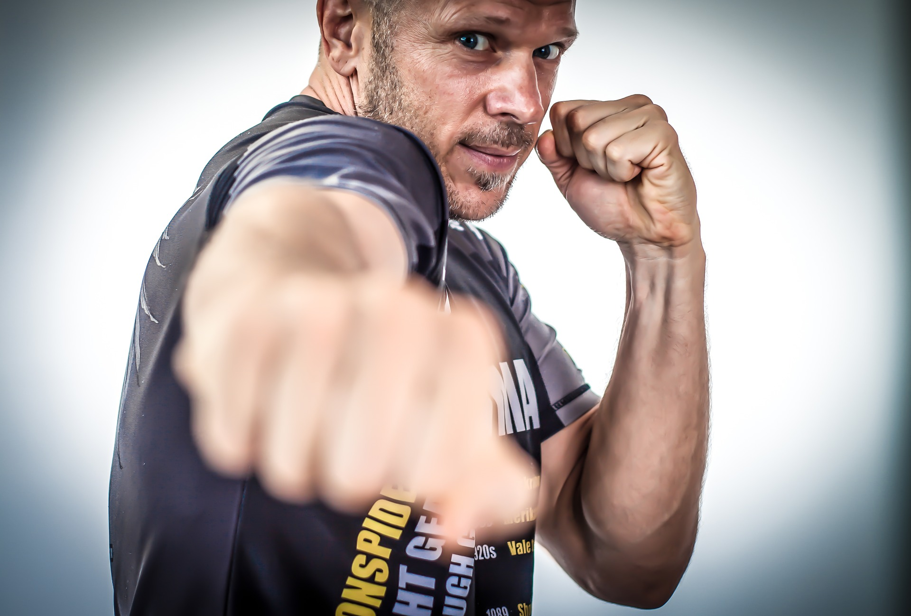
改善を推進する理由
個人・チーム・
会社を強化し
大企業病を回避する！

Slide 30

Hack everything!

Slide 31

And… Be happy!

